Slide 1










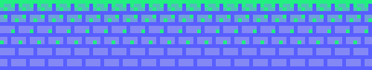
JUGADOR 1
PUNTUACIÓN MÁS ALTA 2500
JUGADOR 2
DESARROLLO DE UN SISTEMA PARA LA GESTIÓN DE COLECCIONES DE VIDEOJUEGOS

Slide 2








01
07
12
AGENDA
TEMAS TRATADOS
Tema 1
Tema 2
Tema 3
Tema 4
Consejo: Utiliza enlaces para moverte entre páginas en tu presentación.
Cómo: Resalta el texto, haz clic en el símbolo de enlace de la barra de herramientas y selecciona la página de la presentación a la que deseas enlazar.

